Slide 1
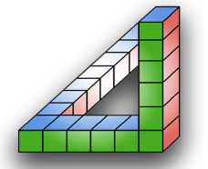
Şablon (Template) Oluşturma
Ahmet SAN
Karamürsel 2025

Slide 2
AutoCad programında kişiye özgü ayarlamaları template dosyasında kaydedip her yeni çizime başlandığında bu ayarlarının otomatik olarak gelmesi için Template (Dwt) dosyasına kaydetmeliyiz
Ahmet SAN
Karamürsel 2025

Slide 3
Şablon (Template) Oluşturma
Template (Şablon) Dosyası Nedir:
Autocad programı ile ilgili yazı özellikleri, layer, ölçülendirme özellikleri, gibi birçok özellik her çizime başlandığında ayarlanması gerekir. Bu da zaman kaybına neden olmaktadır. Bu ayarlar bir defa yapılıp template dosyasına kaydedilirse bu ayarlar otomatik olarak çizim sayfasına gelecektir. Bu özellikleri içinde barındıran DWT uzantılı dosyalara şablon yada template dosyası denir.
Ahmet SAN
Karamürsel 2025

Slide 4
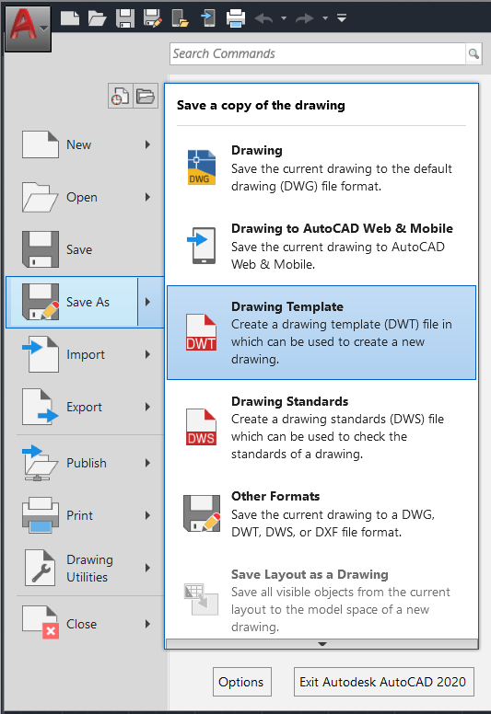
Şablon (Template) Oluşturma
Template (Şablon) Dosyası Nasıl Oluşturulur:
Boş bir çizim ekranındayken yazı, çizgi çeşitleri, layer, ölçü sistemleri, ölçülendirme, renk vb ayarlar yapılır. Daha sonra Autocad menüsü / Save As / Drawing template kısmına girlir
Temlate kaydetme
Ahmet SAN
Karamürsel 2025

Slide 5
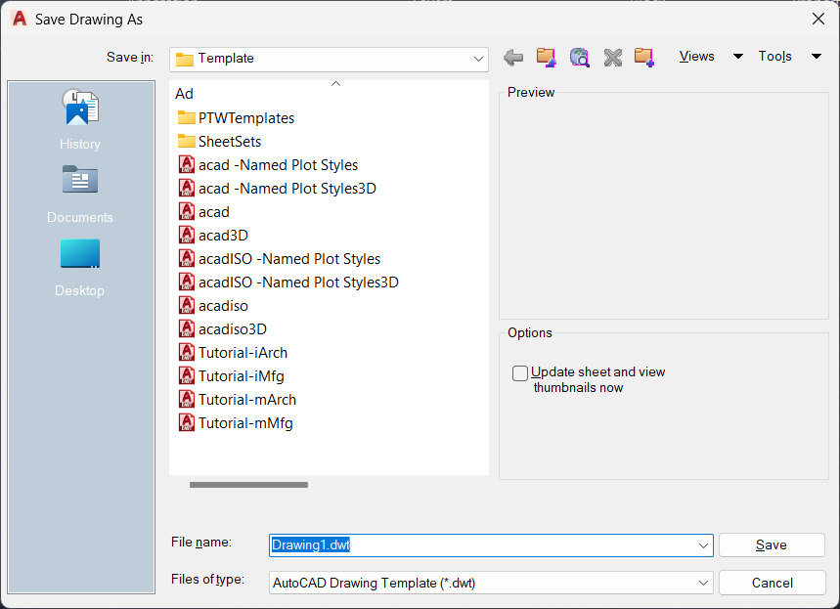
Şablon (Template) Oluşturma
Template (Şablon) Dosyası Nasıl Oluşturulur:
Kayıt penceresinde dosya ismi olarak yeni bir isim verip şablonu daha sonra kullanmak üzere kaydedebiliriz. Ve ya her defa yeni çizim penceresi açtığımızda ayarların otomatik gelmesi için açılan penceredeki acad dosyası üzerine aynı acad ismi ile kaydetmeliyiz
Acad Template dosyası
Ahmet SAN
Karamürsel 2025

Slide 6
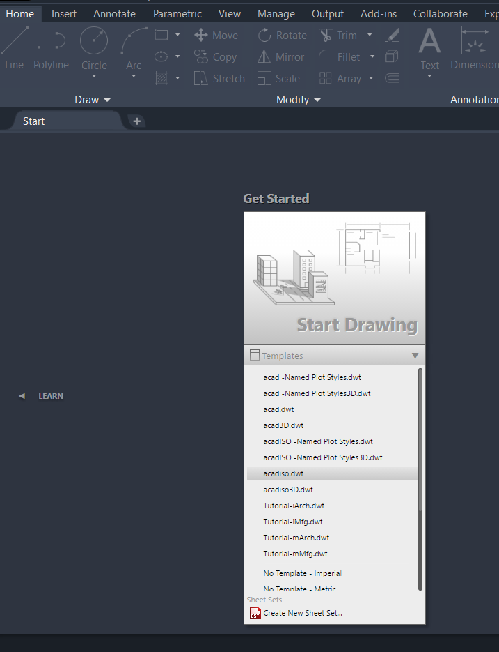
Şablon (Template) Oluşturma
Template (Şablon) Dosyası ile çalışmaya başlama
Eğer oluşturduğumuz dosyayı acad template dosyası üzerine kaydettiysek yeni çalışma ekranı açtığımızda ayarlar otomatik gelecektir. Eğer farklı bir isimde kaydettiysek program start drawing ekranındayken templates okuna basılıp çıkan listeden önceden kaydettiğimiz temlate seçilir
Template listesi açma
Ahmet SAN
Karamürsel 2025

Slide 7
Şablon (Template) Oluşturma
Template (Şablon) Dosyası ile çalışma
Son olarak template dosyası içine antetli kağıdımızıda çizerek kaydedebiliriz kaydettiğimiz template dosyasını açınca yaptığımız ayarlarla birlikte antetli kağıdımızında ekrana geldiğini göreceğiz.
Ahmet SAN
Karamürsel 2025

Slide 8
Şablon (Template) Oluşturma
Ahmet SAN
Karamürsel 2025

